Slide 1
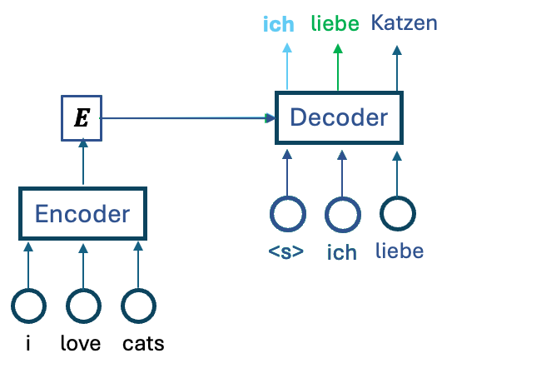
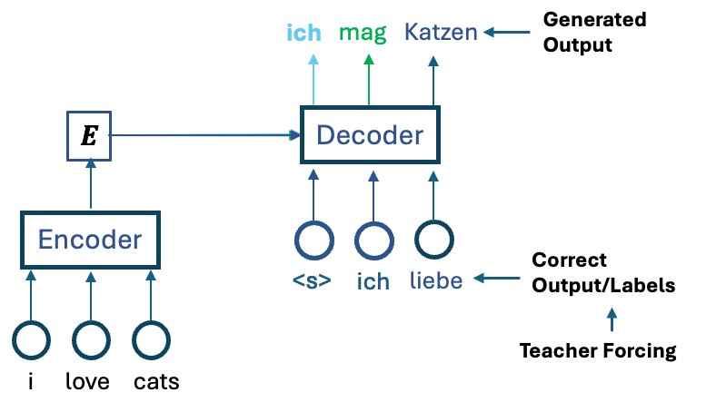
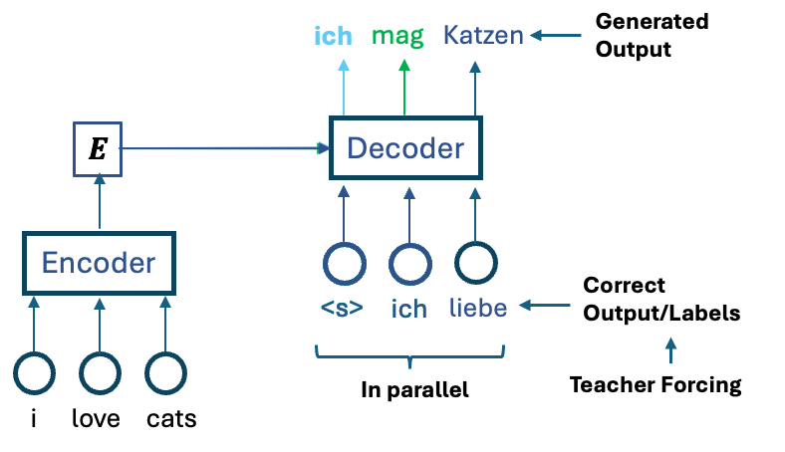




ich
mag
Katzen
Generated Output
$$E$$
Decoder
$$E$$
$$E$$
$$E$$
Encoder
Correct Output/Labels
<s>
liebe
<s>
<s>
ich
ich
Teacher Forcing
i
love
cats

Slide 2
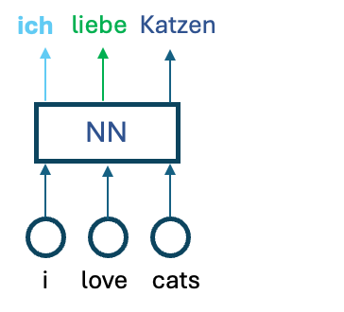
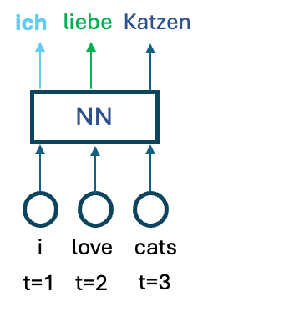
Generated Output
ich
liebe
Katzen
NN
Correct Output/Labels
<s>
liebe
<s>
<s>
ich
ich
In parallel
Teacher Forcing
i
love
cats
t=1
t=2
t=3

Slide 3
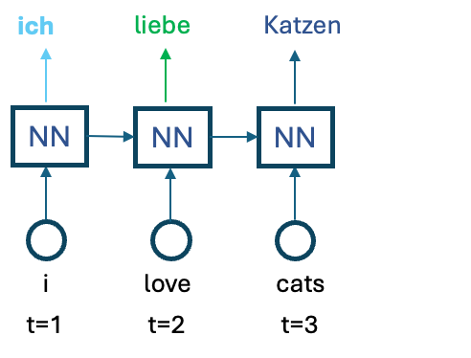
ich
liebe
Katzen
NN
NN
NN
i
love
cats
t=1
t=2
t=3

Slide 4
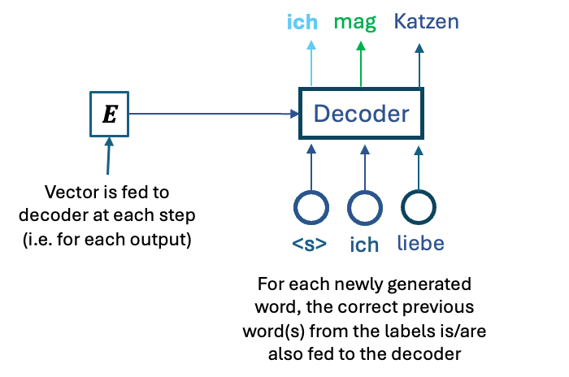

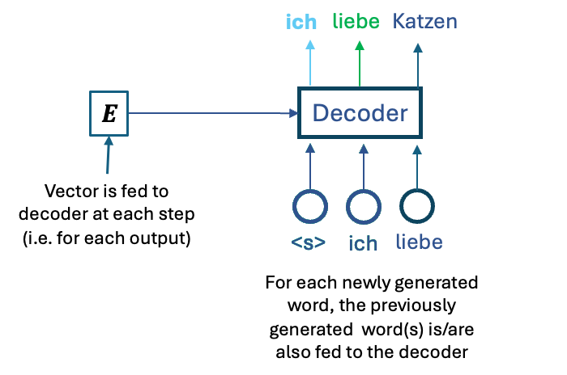

ich
mag
Katzen
One vector encoding the entire input seq
$$E$$
$$E$$
$$E$$
$$E$$
$$E$$
Decoder
Encoder
Vector is fed to decoder at each step (i.e. for each output)
<s>
liebe
<s>
<s>
ich
ich
For each newly generated word, the correct previous word(s) from the labels is/are also fed to the decoder
i
love
cats

Slide 5
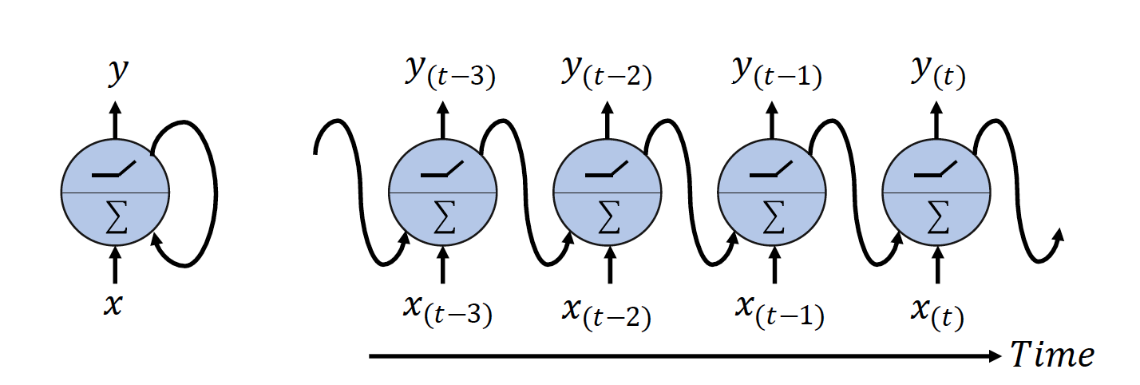
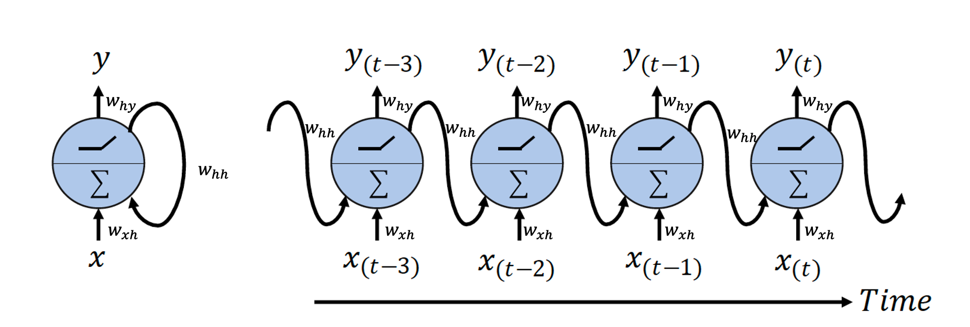













$$w_{hy}$$
$$w_{hy}$$
$$w_{hy}$$
$$w_{hy}$$
$$w_{hy}$$
$$w_{hh}$$
$$w_{hh}$$
$$w_{hh}$$
$$w_{hh}$$
$$w_{hh}$$
$$w_{xh}$$
$$w_{xh}$$
$$w_{xh}$$
$$w_{xh}$$
$$w_{xh}$$

Slide 6
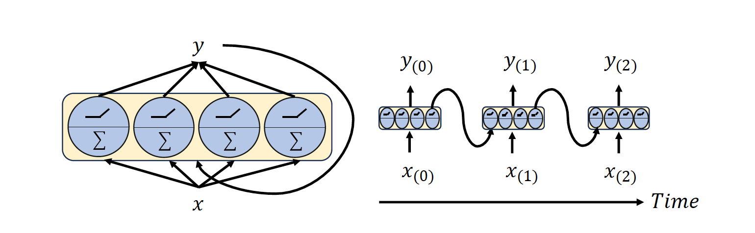
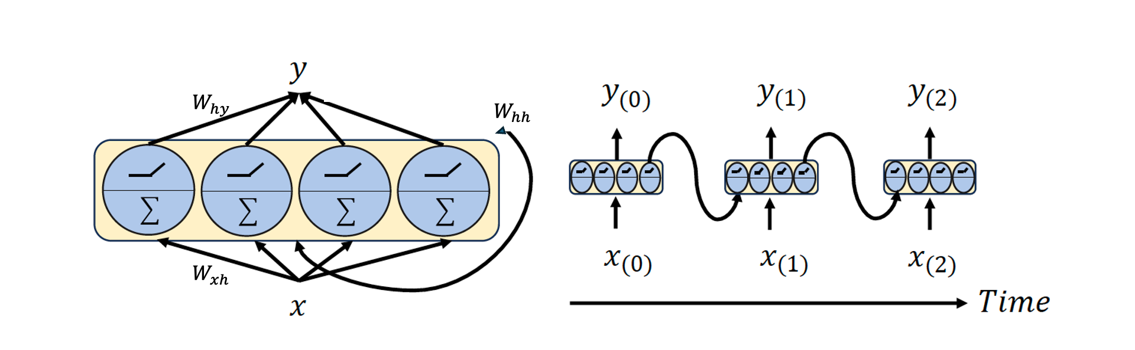



$$W_{hy}$$
$$W_{hh}$$
$$W_{xh}$$

